Slide 1
de OD-HighValueList en de Drechtsteden
Joop Bruurs
Projectleider Open Data, fase 2

Slide 2
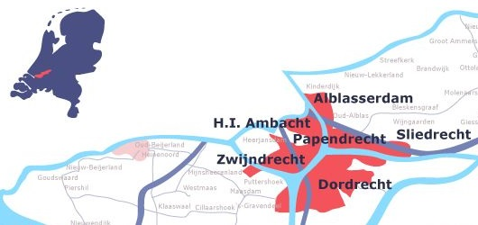

Slide 3
Project Open Data, fase 2
meer meer meer
Data Bewustwording Gebruik

Slide 4
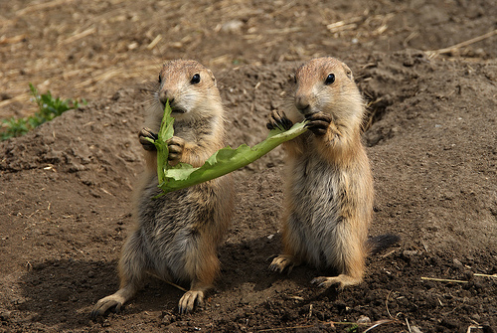
Maar waarom ?
We willen transparant zijn
We denken dat de stad en omgeving er baat bij hebben
Maar vooral: vanwege het eigen belang

Slide 6
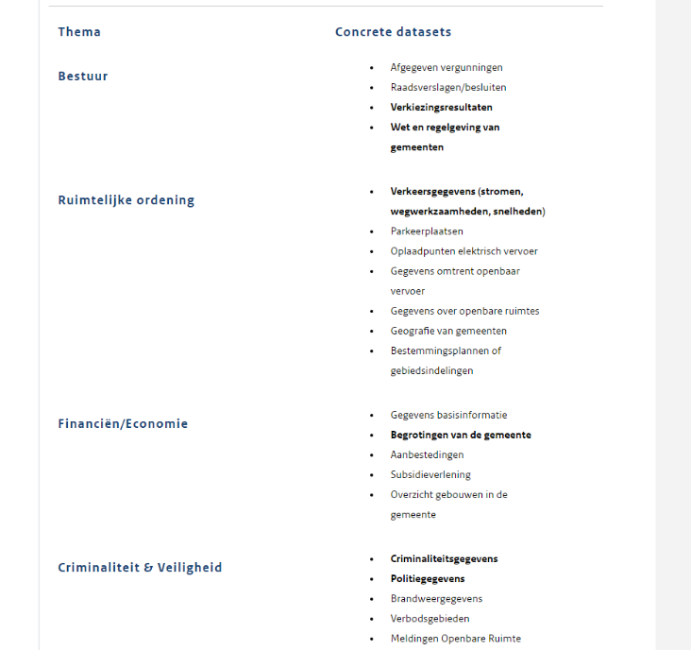
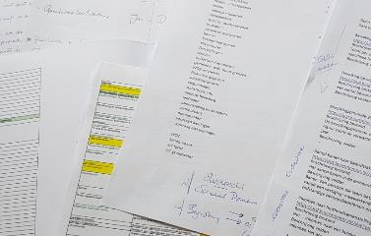
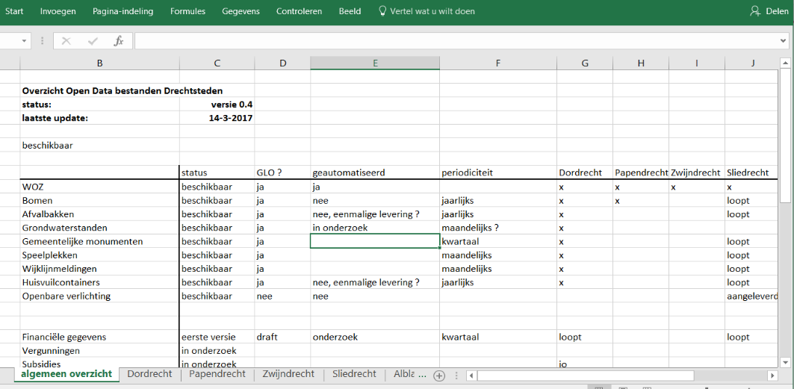
Wens
Methode
Actie
High Value lijst
Long List
Short List
afwegingskader

Slide 7
Dataset is relevant mbt bestuurlijk thema
Dataset is relevant mbt behoefte uit de stad / stedelijk thema
Dataset sluit aan bij de actualiteit
Dataset bevat basiskenmerken van de stad
Het publiceren van de dataset dient een gemeentelijk doel
Het publiceren van dataset heeft publicitaire waarde
Dataset is relatief eenvoudig beschikbaar te maken
Dataset staat op de lijst ‘High Value Datasets’ van Koop-min.BiZa
​
Afwegingskader:
Voorbeeld:
Financiële transparantie
Luchtkwaliteit
Stembureaus en Verkiezingsuitslagen
Leeftijdsopbouw bevolking
Relevante gegevens aanbesteding
Cijfers dienstverlening
Bomen
Subsidiegegevens
​

Slide 8
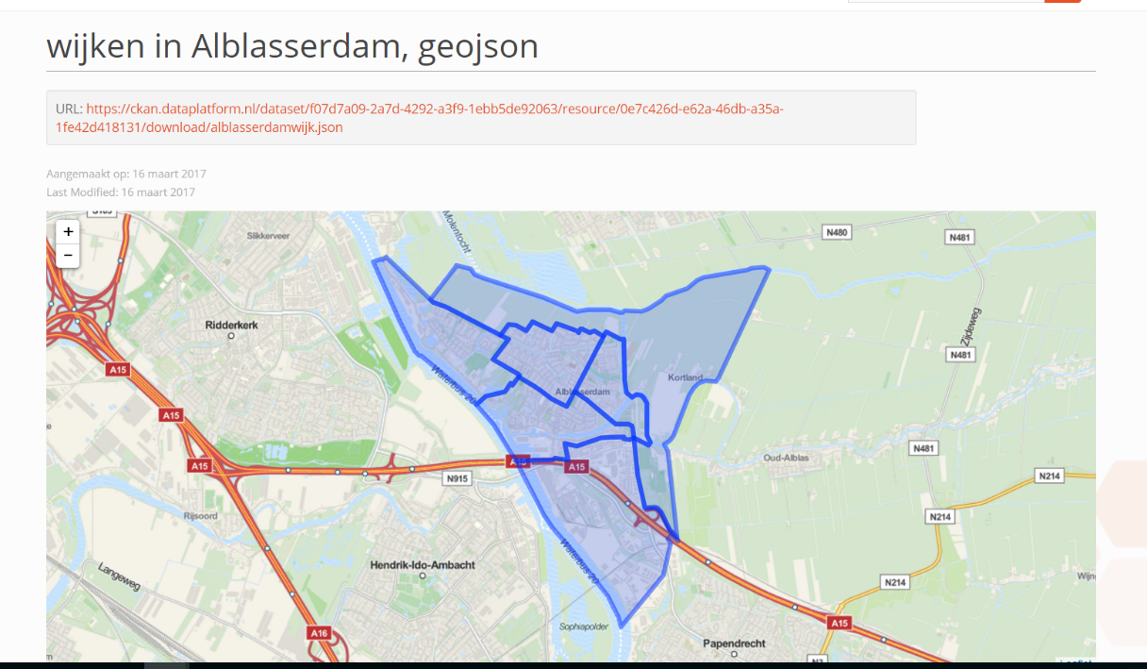
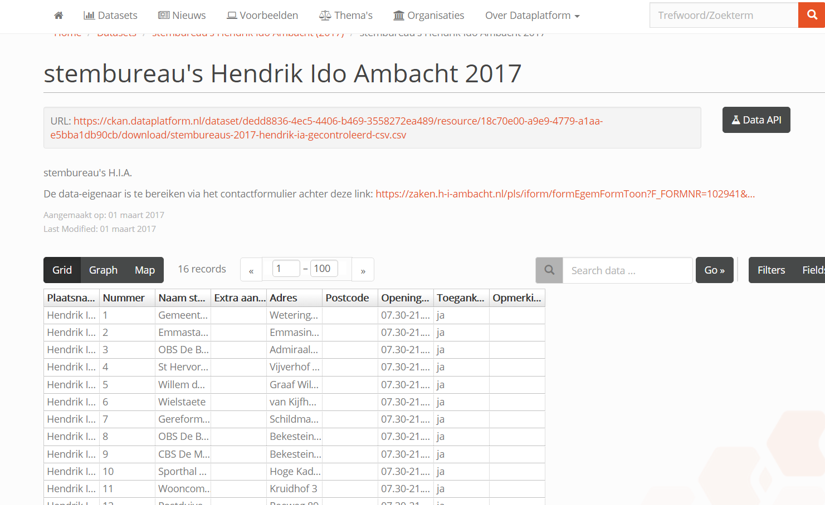
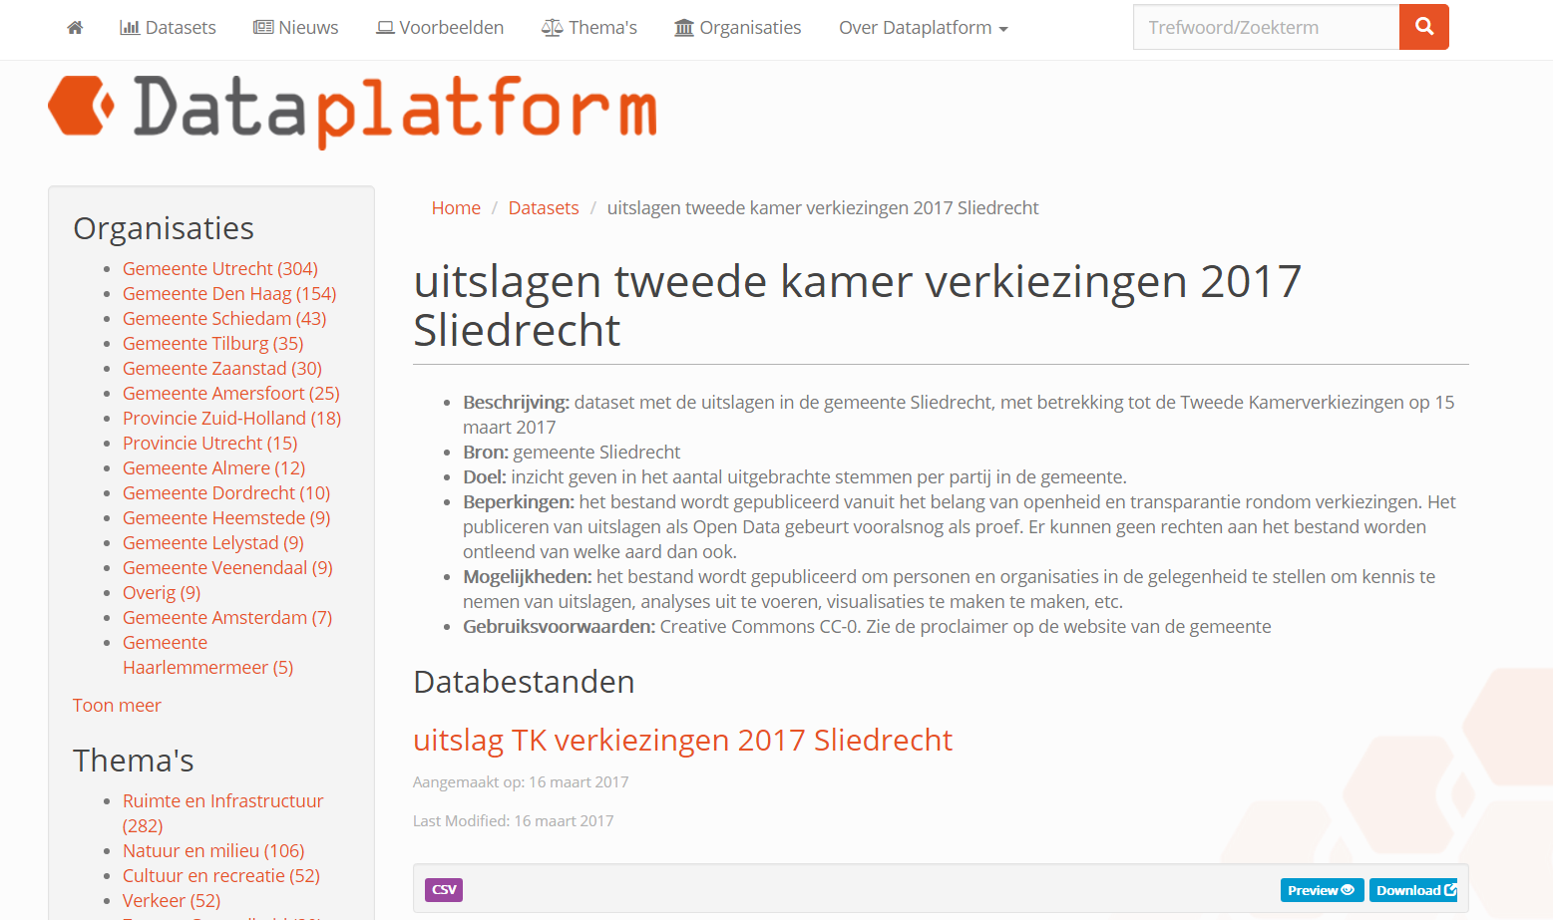

Slide 9
Benut de High Value lijst
Van long list naar short list
Succes smaakt naar meer
Open Data is meer dan het OPENEN van data
Publiceren is niet het einde, maar het begin

Slide 10
.
Samen stad met DATA

